Slide 1
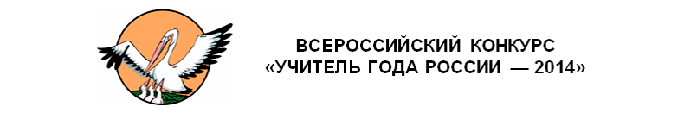
Всероссийский конкурс
«Учитель года России — 2015»
«Использование приёмов мнемотехники на уроках английского языка»
Коновалов С.Ю.,
Оренбургская область

Slide 2
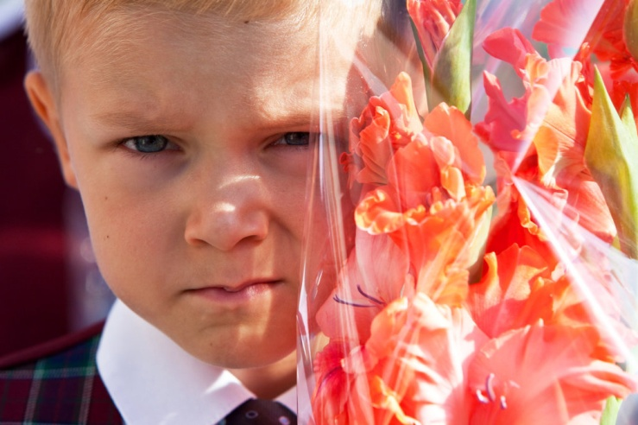
Психологические особенности младшего школьника
Переход от игровой к учебной деятельности
Образное мышление
Низкая усидчивость
Развитое воображение
Пониженный уровень произвольности внимания
Затруднения в запоминании большого числа слов
Рост стремления к достижениям

Slide 3
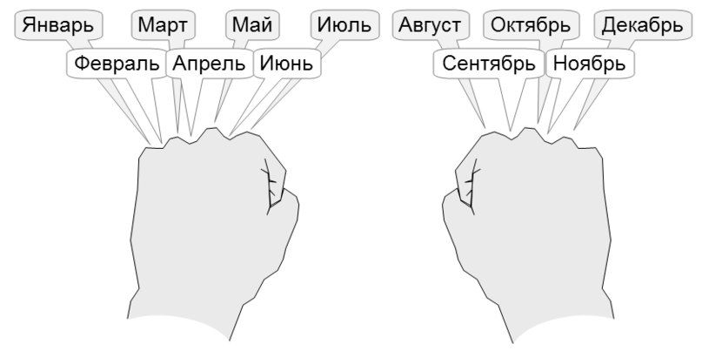
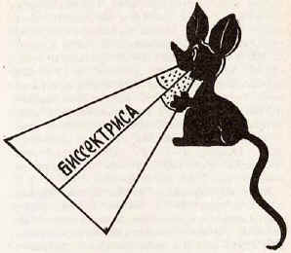
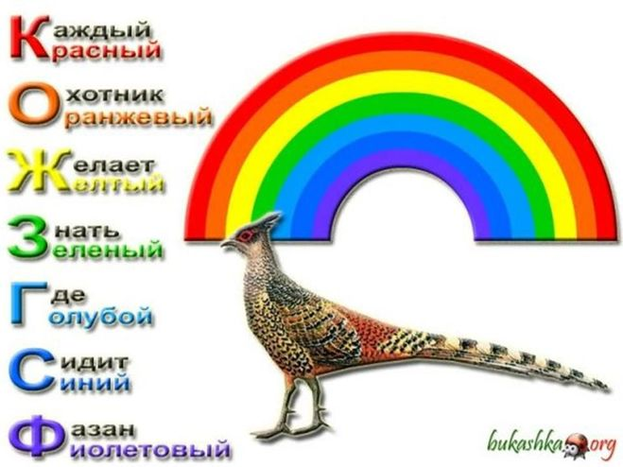
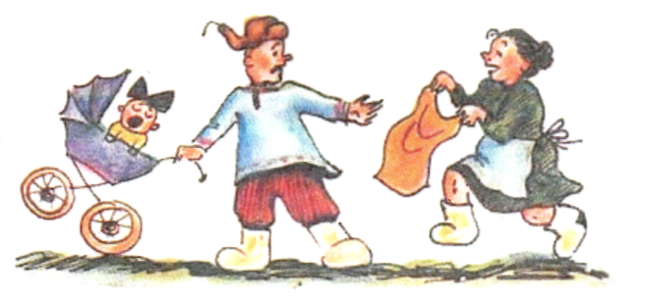
Мнемотехника (или мнемоника) - от греч. mnemonikon - искусство запоминания, означает совокупность приёмов и способов, облегчающих запоминание и увеличивающих объем памяти путём образования искусственных ассоциаций.
Иван
Родил
Девчонку
Велел
Тащить
Пелёнку

Slide 4
Исследователи
Основные приёмы:
Образование смысловых фраз из начальных букв запоминаемой информации;
Рифмизация;
Запоминание длинных терминов или иностранных слов с помощью созвучных;
Нахождение ярких необычных ассоциаций (картинки, фразы), которые соединяются с запоминаемой информацией;
Метод Цицерона на пространственное воображение;
Метод Айвазовского основан на тренировке зрительной памяти;
Методы запоминания цифр:
  закономерности;
  знакомые числа.
Цицерон
Самвел Гарибян
Марат Зиганов
Проблема – затруднения в изучении английского языка у учащихся начальной школы.

Slide 5
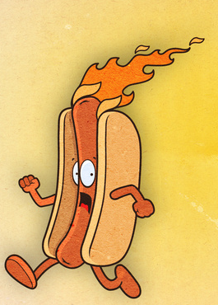
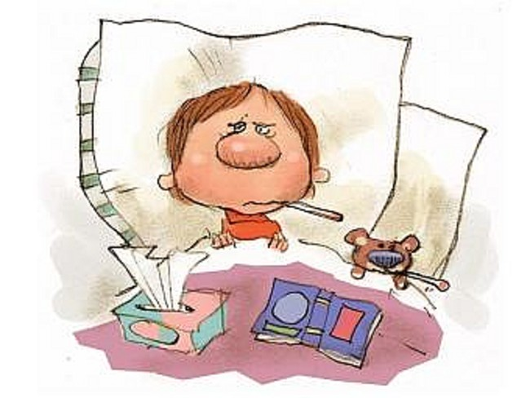
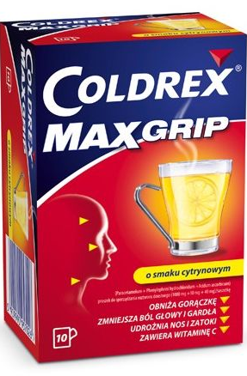

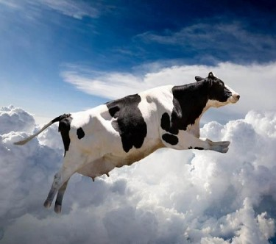
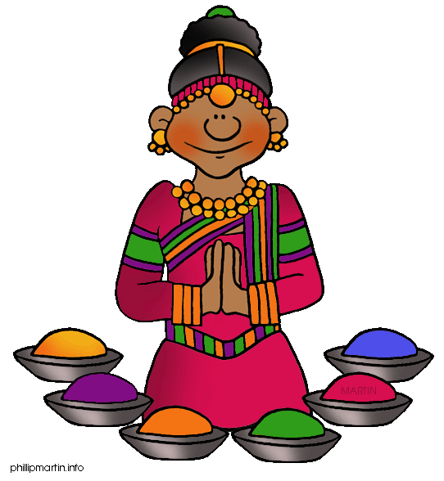

Лексический материал
(методика Самвела Гарибяна)
Hot - жаркий
Cold – холодный
Cloudy – облачный
Windy – ветреный

Slide 6
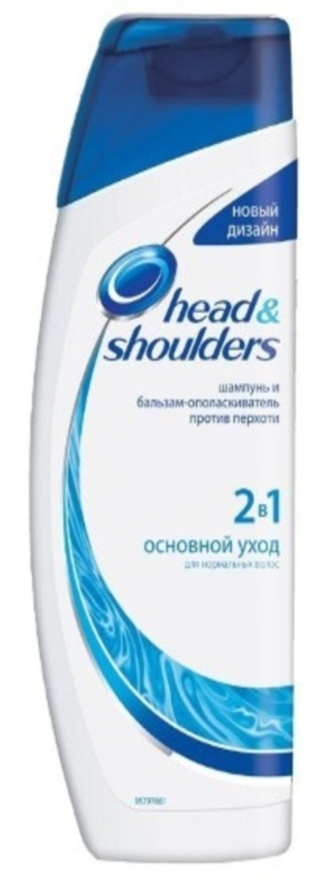


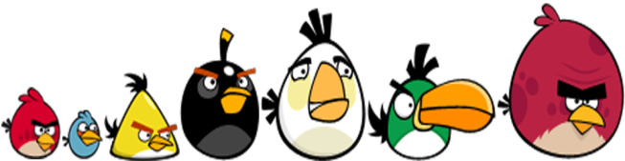
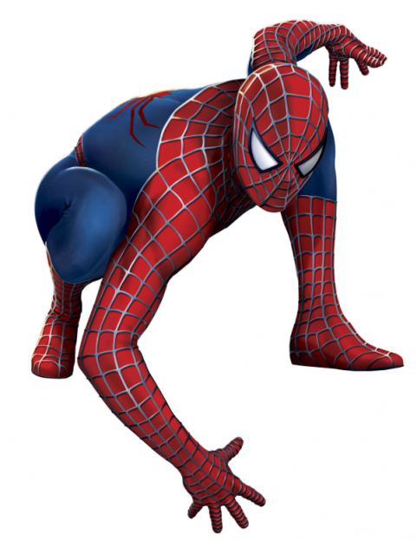



Лексический материал
head - голова
shoulder - плечо
oil - масло, нефть
apple - яблоко
bee - пчела
angry – злой, bird - птица
fire - огонь
fox - лиса
spider - паук
man - человек
window - окно

Slide 7

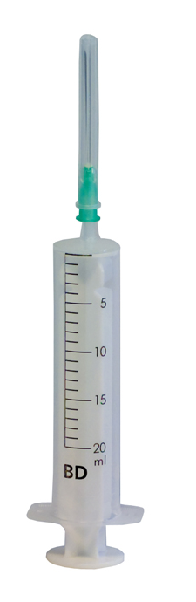

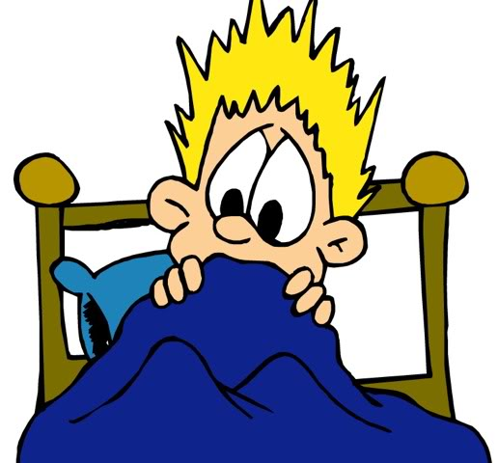
Звуки и буквы
A
i
[ei]
[ai]
oo
[u:]

Slide 8
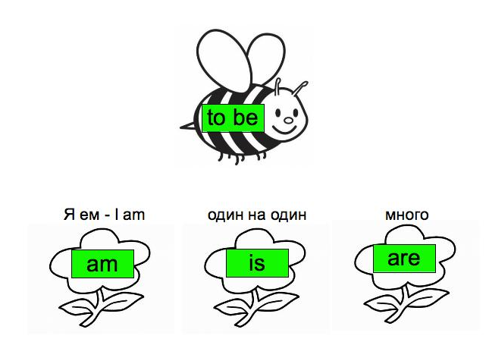
(Авторы – Коновалов С.Ю. и ученики 2А класса)
Изучаем формы глагола to be

Slide 9
Алгоритм обучения
Примеры учителя
Свои примеры по образцу
Свои примеры без образца
Индивидуальная работа
Закрепление
Проверка

Slide 10
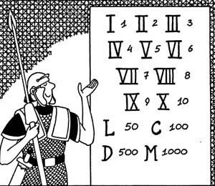
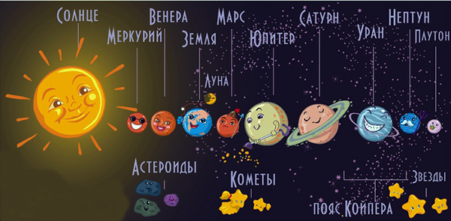
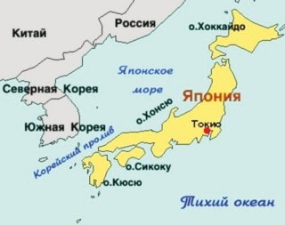
Мнемотехника в других дисциплинах
Математика
Мы Dарим Сочные Lимоны, Хватит Vсем Iх.
География
Милая Хоккайдо!
Я тебя Хонсю.
За твою Сикоку
Я тебя Кюсю
Астрономия
Мама Варит Земляничный Морс, а Юный Сын Уже Не Плачет.

Slide 11
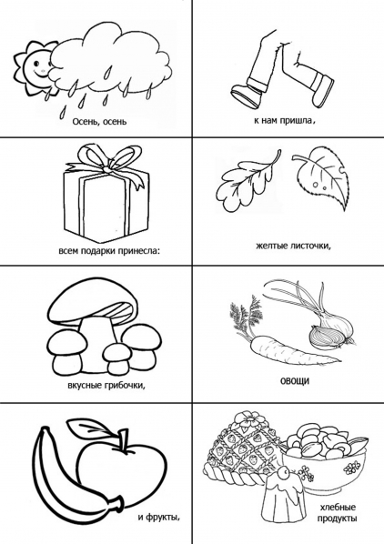
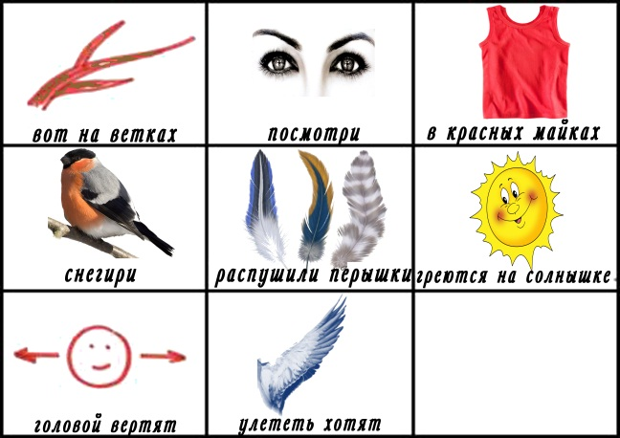
Мнемокарты для заучивания стихотворений

Slide 12
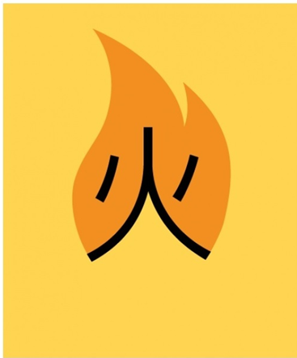
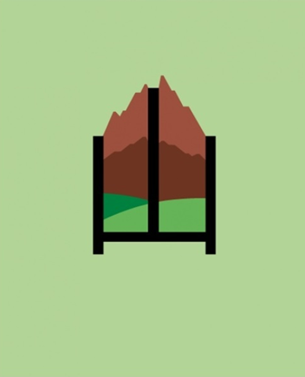
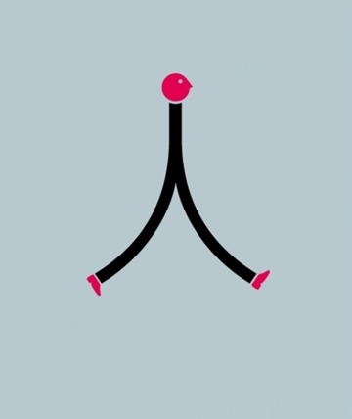
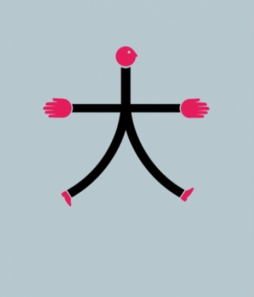
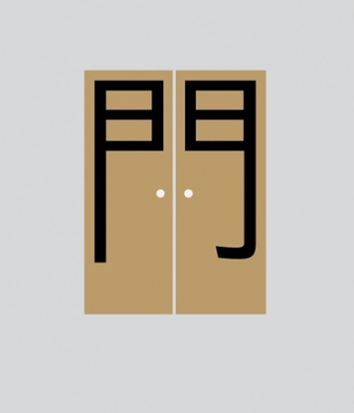
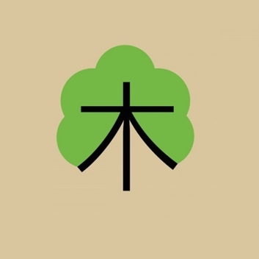
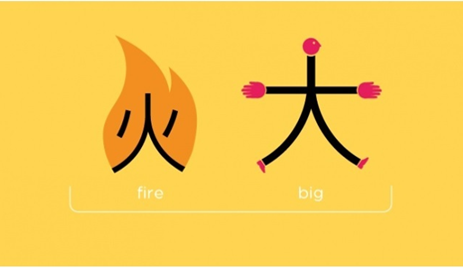
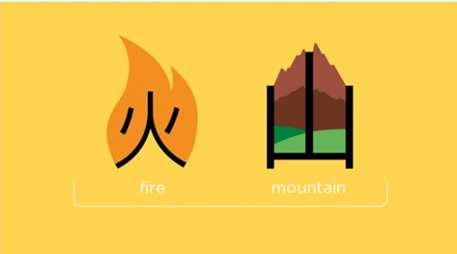
Мнемотехника в изучении китайского языка
огонь
гора
человек
большой
дверь
дерево
Огонь + большой = пожар
Огонь + гора = вулкан

Slide 13
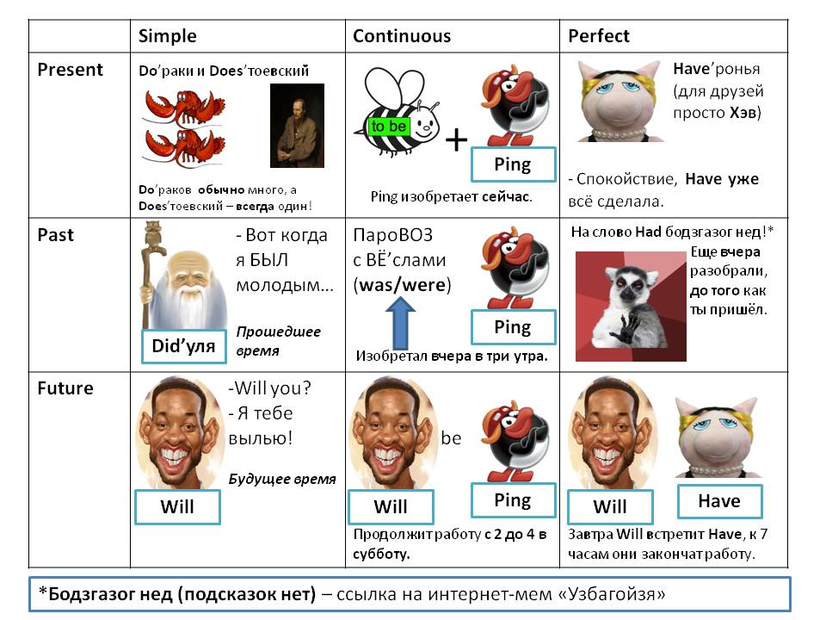
Мнемокарта «Вспомогательные глаголы».
Проект учеников 8 класса Новосергиевской школы №2

Slide 14
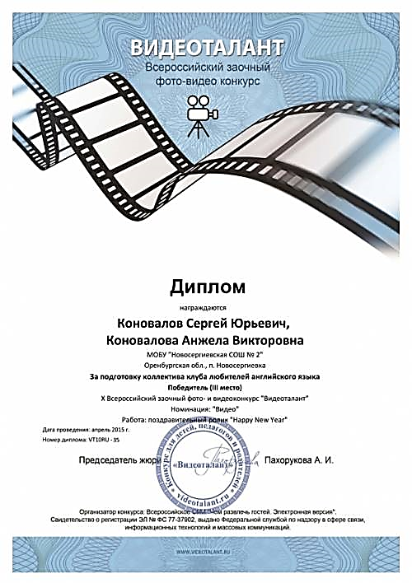
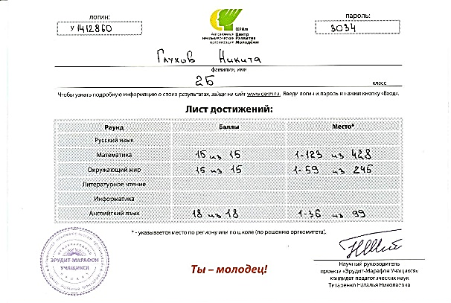
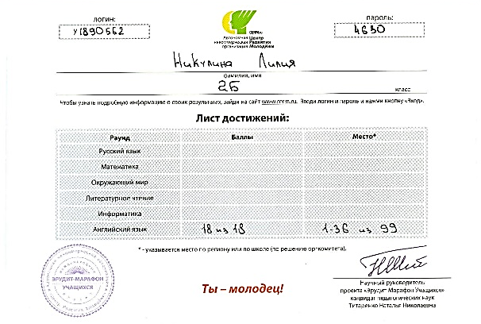
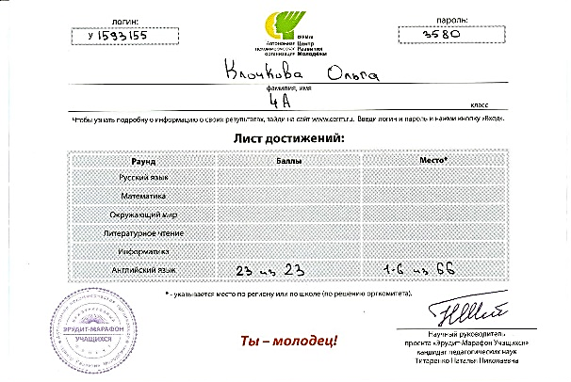
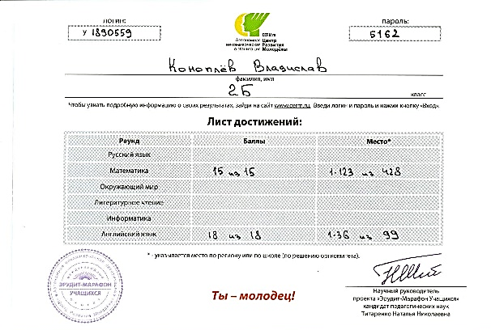
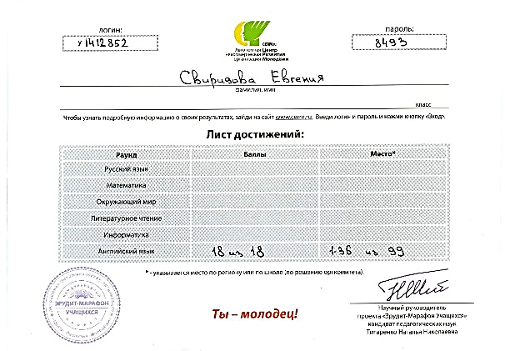
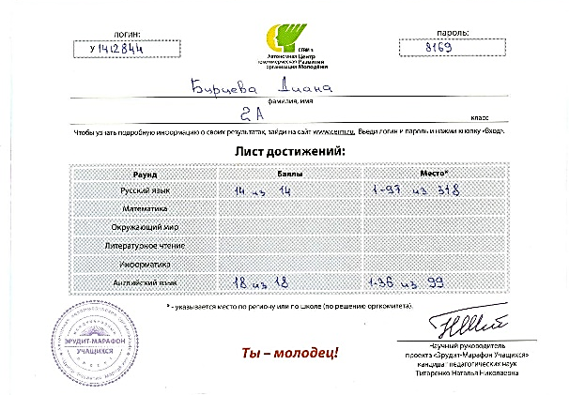
Результативность

Slide 15
Использованные источники
Литература:
Самвел Гарибян, «Английский без английского. Чудо-словарь ключей запоминания 3500 английских слов»;
Марат Зиганов, Владимир Козаренко
«МНЕМОТЕХНИКА. Запоминание на основе визуального мышления»;
Интернет-источники:
Сайт для изучающих китайский язык - http://chineasy.org/ ;
Школа ускоренного изучения английского языка «Метланд» - http://www.metland.me/;
Статья «Психологические особенности младшего школьника» - http://www.eti-deti.ru/shkolnik/105.html

